Slide 1

POKOPOKO
레벨 디자인 분석서
-박준기-
2025.03.21
0.0.1

Slide 2
목차
1. 개요
2. 레벨디자인 요소
3. 스테이지 분석
기획 의도 게임 소개 인게임 UI 소개
난이도 조절 요소
분석 의도 및 목적
235스테이지 분석

Slide 3
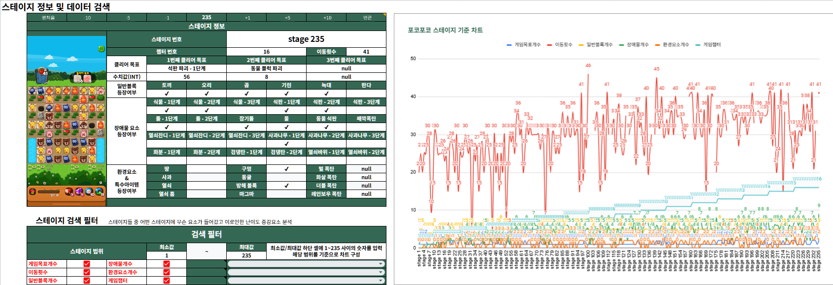
기획 의도
구글 스프레드 시트로 작성한 1~235 스테이지 분석 차트
( 이미지 하이퍼링크 첨부)
1~235 스테이지의 데이터를 분석하여 스테이지를 구성하는 레벨디자인 요소를 분석
235스테이지를 구체적으로 분석해보고 의도를 파악
Notes:
이미지 출처 : 오늘의 트리노드, 게임의 난이도와 맵을 제작하는 레벨디자인팀 리더의 6차 테미나, YouTube, 2022년 5월 26일, https://www.youtube.com/watch?v=iacSbMp9Vis (2:36~2:46 인용).

Slide 4

게임 소개
게임명 | POKOPOKO
장르 | 3매치 퍼즐, 캐주얼
플랫폼 | Android, iOS
출시일 | 2015. 6. 28.
제작사 | Treenod(트리노드)
기존 포코팡IP를 활용해 만든 3매치 퍼즐게임.
캐주얼한 동물 캐릭터들을 활용해 남녀노소 접근성이 좋은 그래픽 스타일을 제공
재미요소
타격감
연속된 매치로 인해 파괴되는 블록들을 통해 느낄 수 있는 타격감
전략성
각 블록의 배치를 통해 게임의 목표를 해결하기 위한 전략적 플레이
확장성
장애물로 인해 막힌 스테이지를 아이템과 3매치를 통해 넓혀 나가는 재미

Slide 5
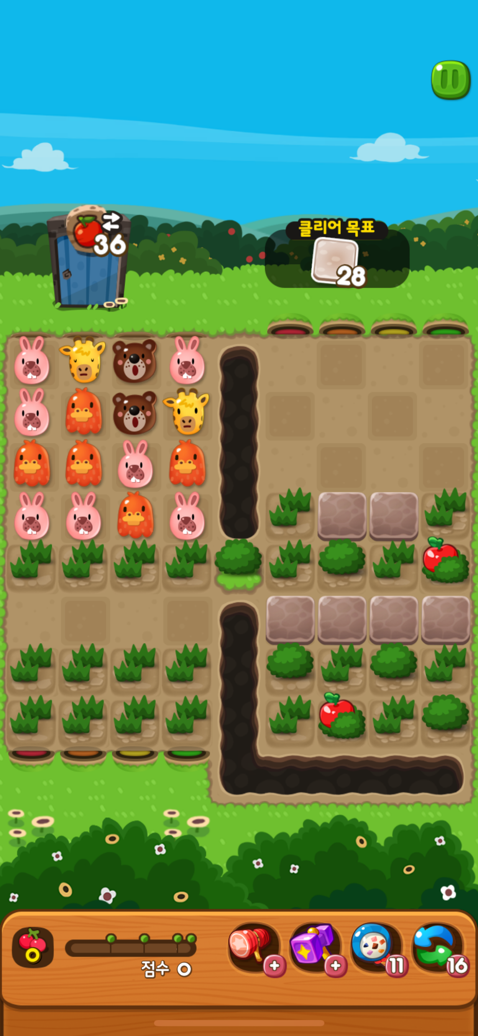
인게임 UI 소개
연번 | 이름 | 설명
1 | 이동횟수 | - 해당 스테이지에서 조작 가능한 횟수를 보여줌 - 조작 횟수가 0이 될 경우 게임 오버
2 | 클리어 목표 | - 해당 스테이지의 스테이지 클리어 목표 - 장애물이나 특정 아이템 파괴 또는 특정 아이템 운반 등의 미션이 존재 - 최대 3개의 목표를 가짐
3 | 플레이 영역 | - 최대 9X9 사이즈의 플레이 범위로 구멍과 땅 블록을 이용해 맵 디자인 - 플레이어는 해당 영역의 오브젝트들을 조작하여 게임을 플레이 - 해당 영역에는 블록, 특수 아이템, 각종 장애물과 환경요소로 구성
4 | 블록 | - 플레이어가 조작하는 기본 요소 - 블록 1회 조작할 시 이동횟수 -1 차감 - 블록을 4개 이상 조합하여 특수 아이템(벌 폭탄, 화살 폭탄 …등)으로 변경가능
5 | 장애물 | - 게임 클리어를 방해하는 요소 - 일반 블록 혹은 특수 아이템으로 파괴가 가능 - 여러 종류의 장애물이 존재하며 블록 조작 혹은 이동이 불가능하게 하는 효과 - 게임의 클리어 목표로도 사용
6 | 환경요소 | - 맵 디자인에 사용되는 요소 ex) 동굴, 구멍 - 해당 요소로 맵을 분단하거나 진행 방향을 설정하는 등의 맵 디자인이 가능 - 일반 블록 혹은 특수 아이템으로 파괴가 불가능한 요소가 대부분
7 | 스코어 | - 장애물과 블록의 파괴 시 올라가는 점수의 총합을 보여주는 UI - 점수를 통해 친구와의 경쟁이 가능 - 클리어 목표와 별도로 추가적인 달성 목표를 제공 - 점수를 최대치로 모을 경우에 대한 추가적인 보상을 제공하여 반복적인 플레이 경험을 하도록 설계
8 | 인게임 아이템 | - 게임 플레이로 생성되는 특수 아이템과는 별도의 아이템 - 이동횟수의 차감없이 사용이 가능 - 해당 아이템은 이벤트 혹은 ‘다이아’ 재화를 이용해 구매가 가능
1
2
3
4
5
6
7
8

Slide 6


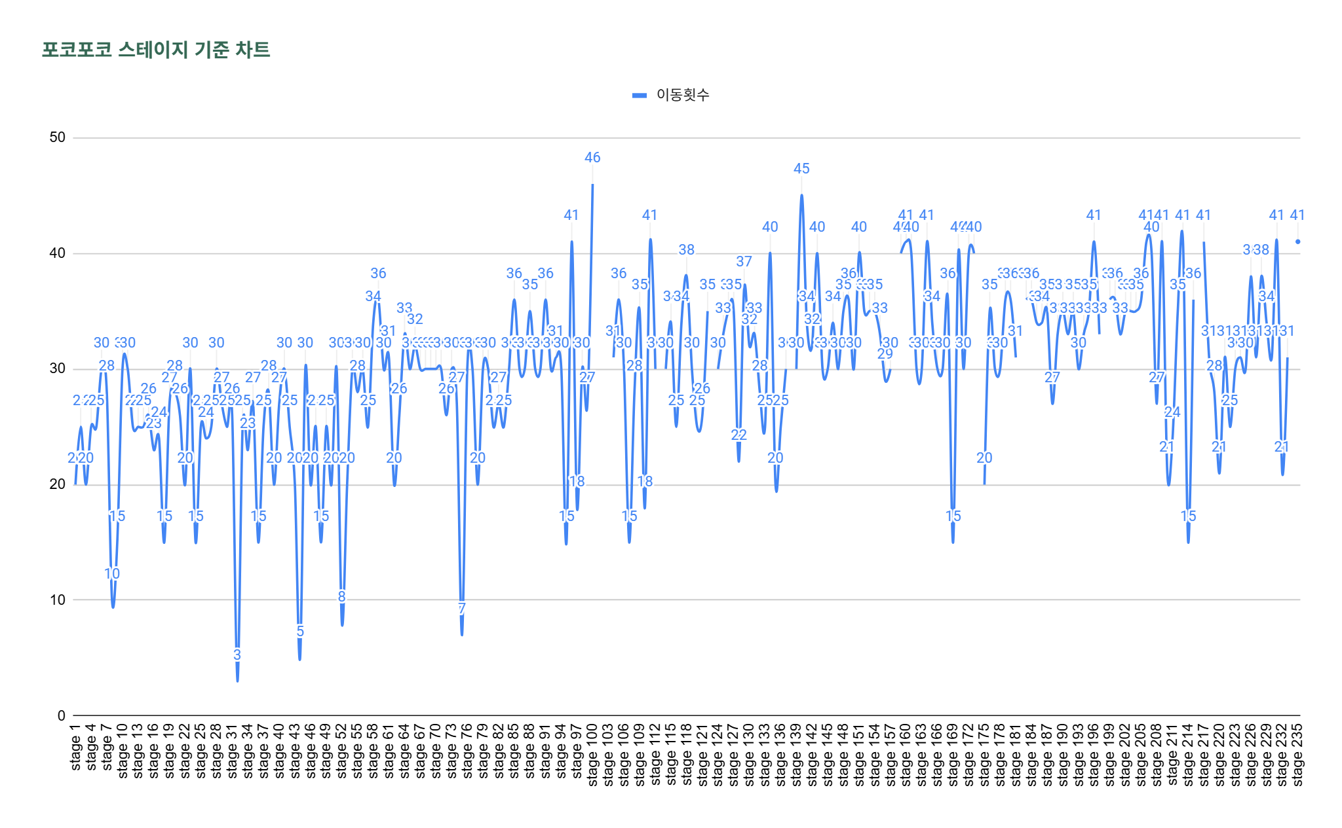
난이도 조절 요소
이동횟수
클리어목표
블록
환경요소
장애물
1. 이동횟수의 정의
- 플레이어가 해당 스테이지에서 조작 가능한 횟수
- 횟수가 0이 될 경우 게임오버가 됨
이동횟수 예시 이미지
2. 난이도 조절 방법
- 유사한 레벨디자인의 스테이지 이동횟수를 줄이기 - 극단적으로 횟수를 줄인 후 ‘사과’ 아이템을 획득하게 하기
3. 적용의도 및 재미요소
- 적용의도 → 유사한 스테이지에서의 횟수변화로 인한 플레이 방식 변화 → 횟수를 채워주는 ‘사과’ 요소와 조합을 통한 3매치 우선순위 변경 → 적은 횟수로 클리어 못 할 경우 인게임아이템을 사용하도록 유도
- 재미요소 → 클리어를 위해 이동횟수를 어떻게 사용할지 고민하는 전략적 재미
1~220 스테이지의 이동횟수 분석차트

Slide 7
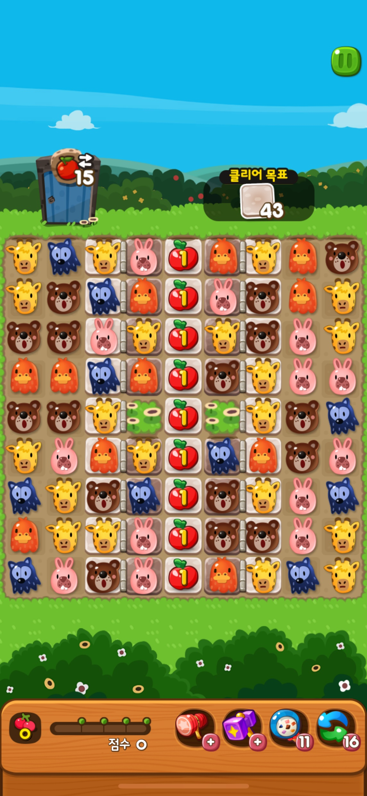
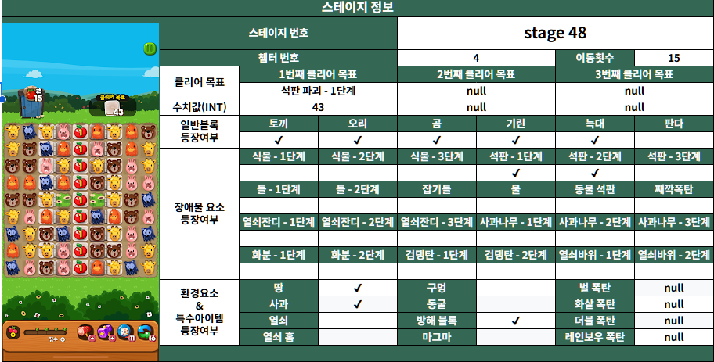
난이도 조절 요소
이동횟수
클리어 목표
블록
환경요소
장애물
4. 예시 스테이지 레벨디자인 분석
우선순위
3
2
1
2
3
- 스테이지 분석 → 단순계산으로 3매치로 석판을 무조건 3개씩 파괴할 경우 클리어 가능 → 방해블록과 땅 요소로 인해 3매치 경로 방해 → 2단계 석판으로 인해 기존 파괴 횟수가 1회씩 증가 → 자동 3매치 또는 특수블록 사용으로 다량의 석판 파괴를 제외 시 주어진 이동횟수로 클리어 불가능 - 레벨디자인 요소 → 9개의 사과를 맵에 배치 → 맵 중앙 3X9 사이즈 안에 배치되어 파괴 시 3매치로 석판 파괴 용이 → 1회 조작으로 최소 1회 최대 9회의 이동횟수 획득 가능 → 이를 통해 사과 파괴 > 석판 파괴 로 우선순위가 바뀌도록 유도
48 스테이지 요소 배치 구역
48스테이지 우선순위

Slide 8
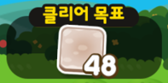
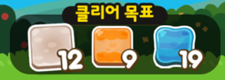

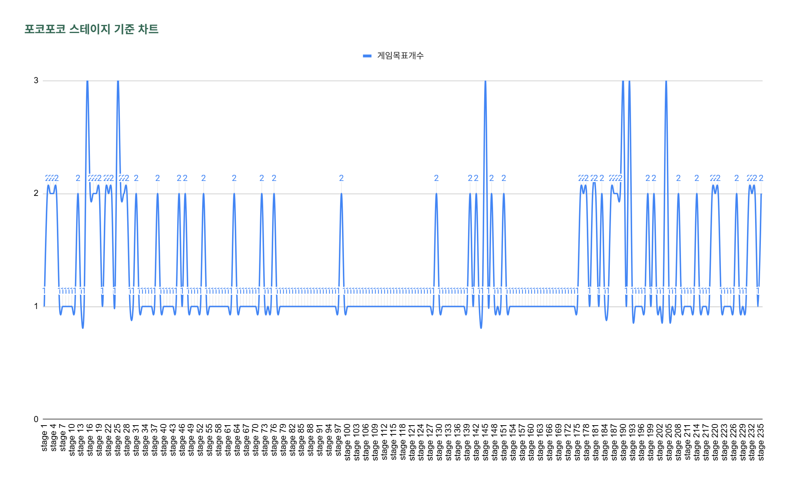
난이도 조절 요소
클리어 목표
이동횟수
블록
환경요소
장애물
1. 클리어 목표의 정의
- 플레이어가 해당 스테이지에서 달성해야 할 목표
- 이동횟수가 0이 되기전에 해당 목표를 전부 달성 시 게임 클리어 - 220스테이지까지 등장한 클리어 목표는 총 8가지
클리어목표 예시 이미지
2. 난이도 조절 방법
- 한 스테이지의 클리어 목표 개수를 증가 - 파괴조건, 등장조건 등 조건이 걸린 요소를 사용 - 전혀 다른 클리어 방식의 목표를 조합
3. 적용의도 및 재미요소
- 적용의도 → 플레이 방식의 다양화를 통해 지속적 플레이 유도 → 다양한 목표 조합을 통한 새로운 스테이지 제작 용이 → 파괴 또는 등장에 조건이 있는 목표를 통해 변수 창출 → 유료 아이템을 의도적으로 사용하도록 유도하는 디자인 가능
- 재미요소 → 주어진 이동횟수 내에서 모든 목표를 달성하기 위한 전락적 재미 → 특수아이템 혹은 자동 매치로 목표가 우연히 달성되는 변수의 재미
1~220 스테이지의 게임목표개수 분석차트

Slide 9
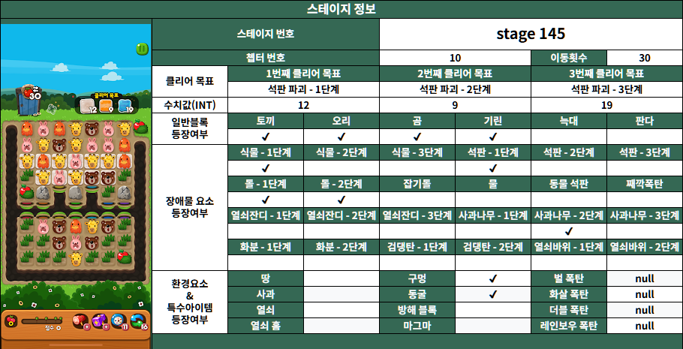
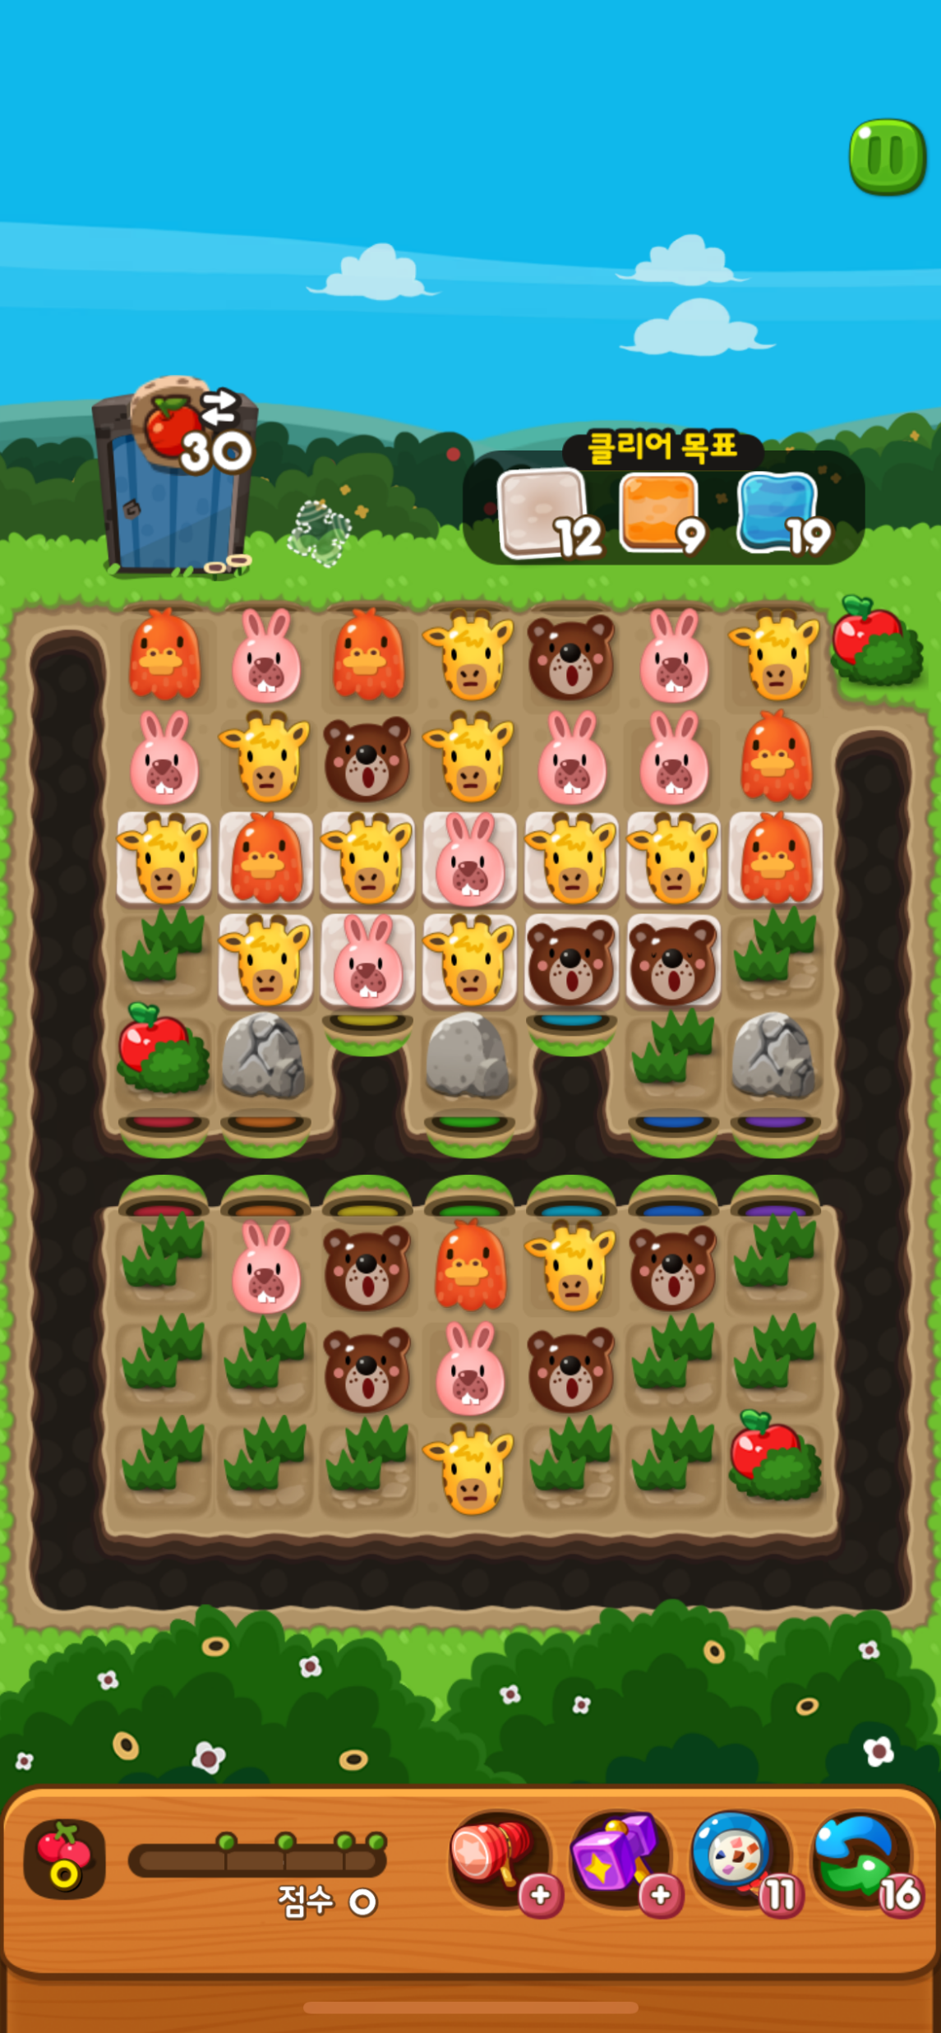
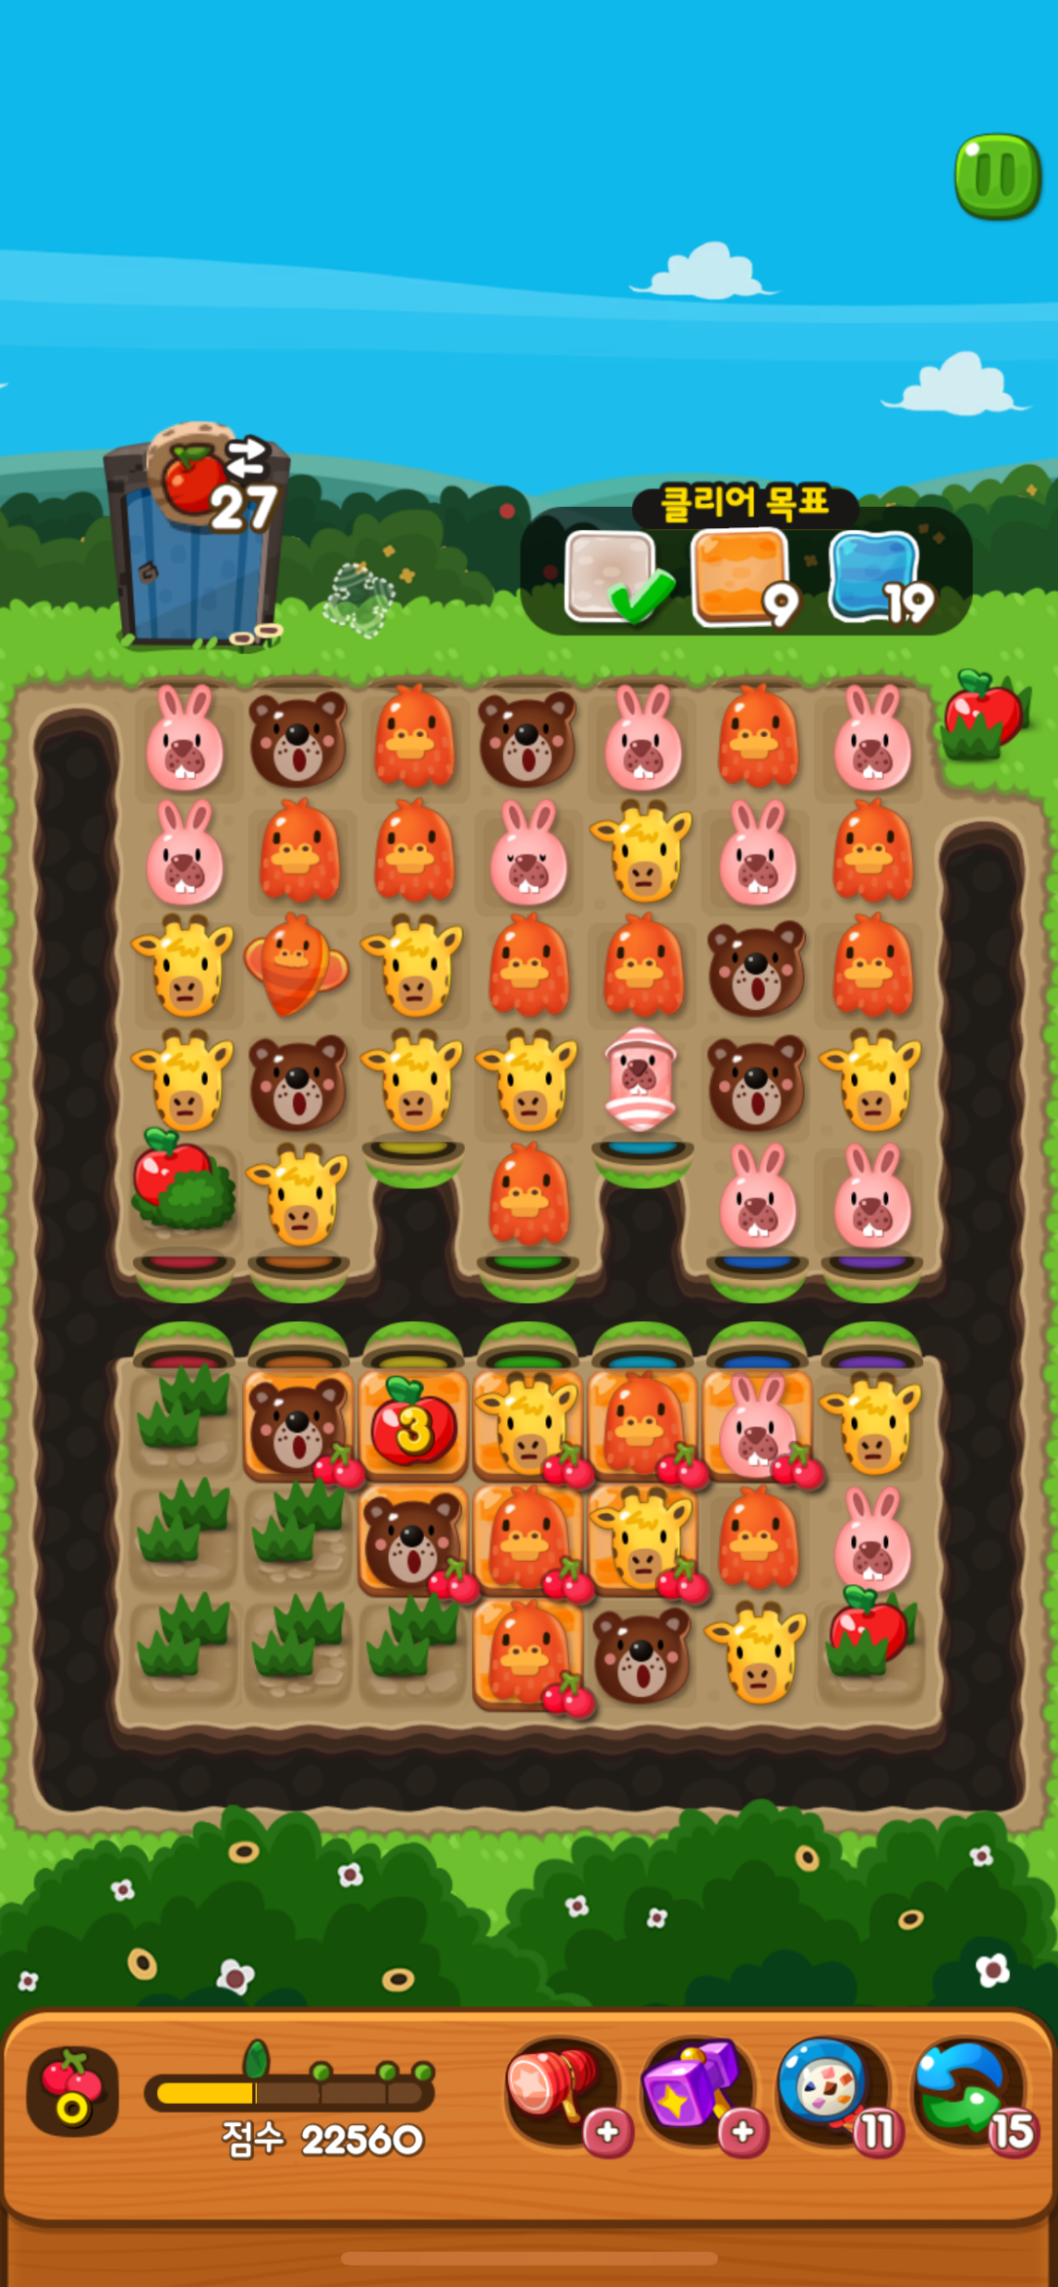
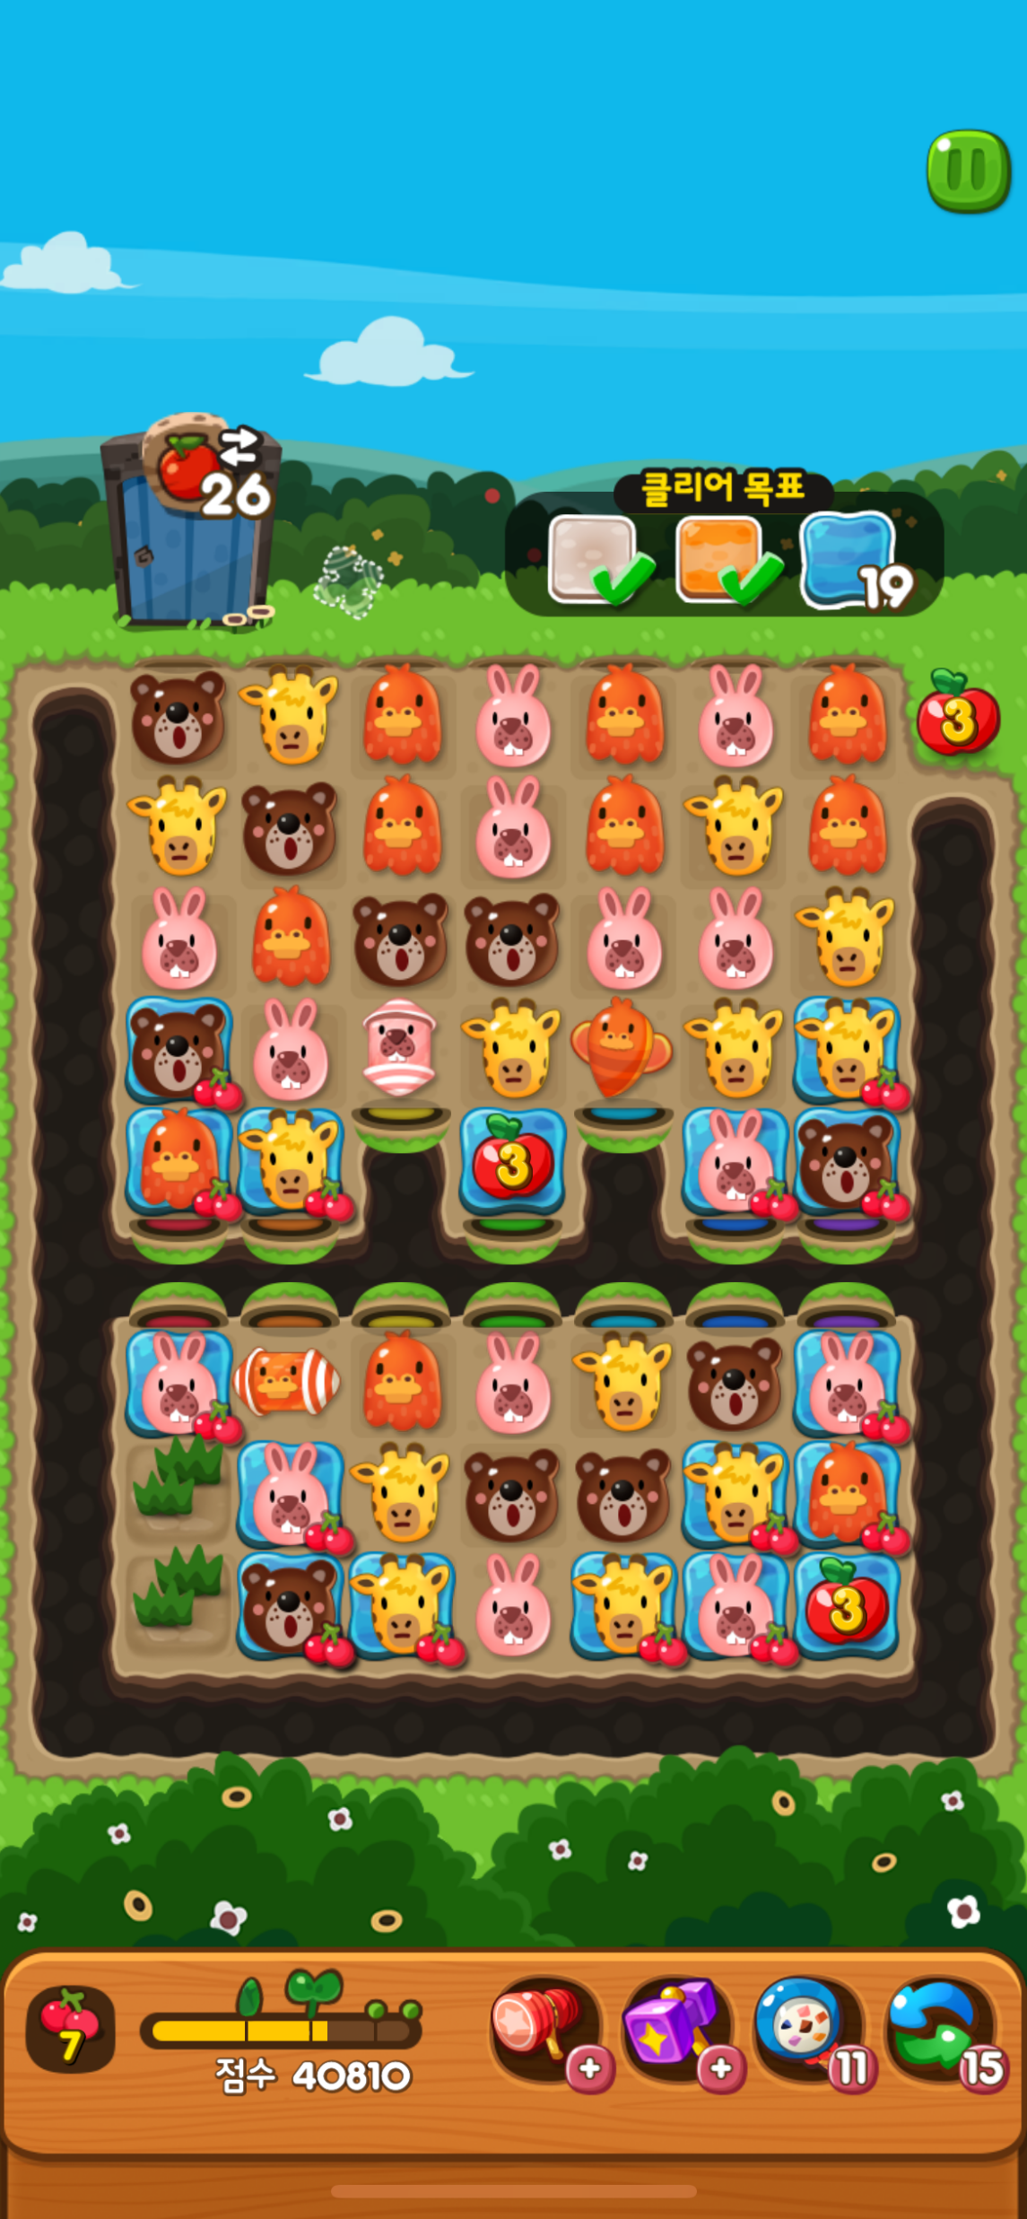
난이도 조절 요소
클리어 목표
이동횟수
블록
환경요소
장애물
4. 예시 스테이지 레벨디자인 분석
- 스테이지 분석 → 3개의 클리어 목표 존재 → 식물,돌 그리고 구멍으로 맵이 분단 → 1번 목표 클리어와 동시에 분단된 맵으로 확장 시도 필요 → 초반에 맵 중앙에서 무조건 더블 폭탄 생성 가능하게 블록 배치 - 레벨디자인 요소 → 클리어 목표의 등장 조건을 통해 단계적 게임 진행 유도 → 2단계 목표의 위치를 통해 장애물 파괴를 통한 맵 확장 및 진행방향 유도 → 식물 – 1단계 파괴 시 숨겨진 3단계 블록이 등장, 장애물 파괴를 무조건 하도록 설계 → 3단계 목표 등장을 통해 확장된 맵 전체를 사용하게 하여 플레이어가 맵에 익숙해지도록 설계
145 스테이지 1단계 석판 배치
145 스테이지 2단계 석판 배치
145 스테이지 3단계 석판 배치

Slide 10


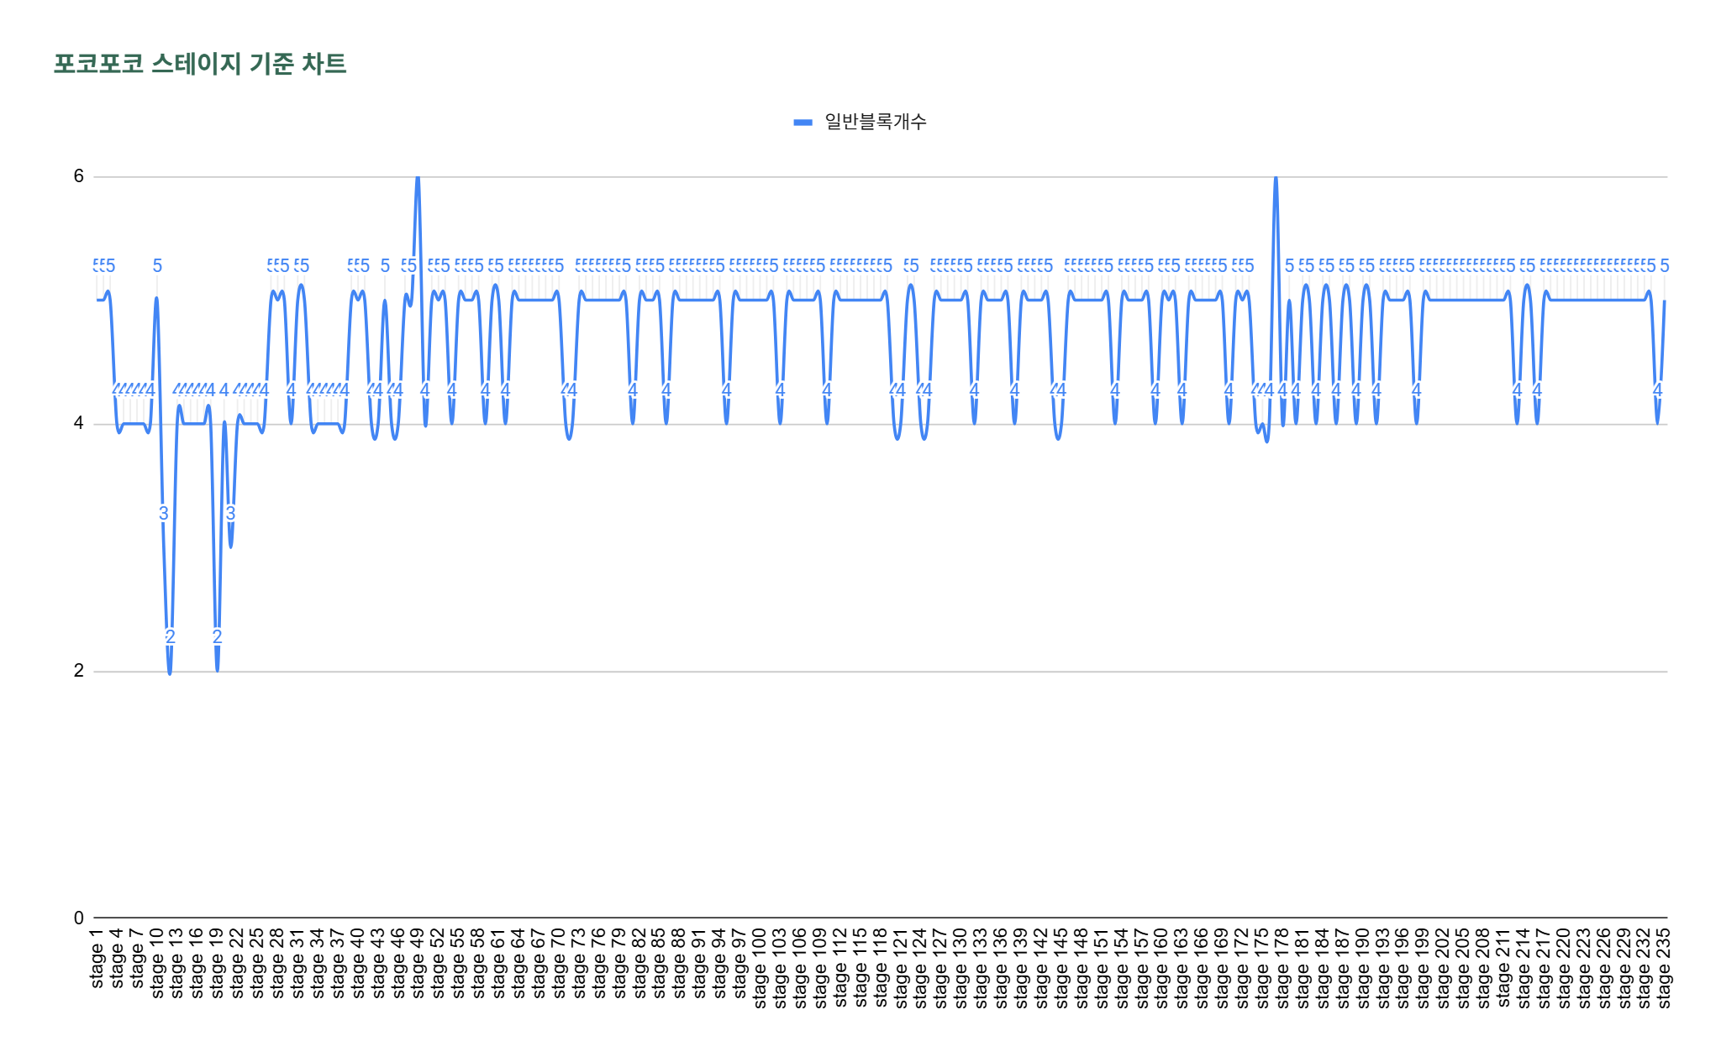
난이도 조절 요소
블록
이동횟수
클리어 목표
환경요소
장애물
1. 블록의 정의
- 플레이어가 상하좌우로 조작 가능한 요소 - 블록을 1회 조작 시 이동횟수 1 차감 - 블록 조작을 통해 3매치 혹은 특수아이템 제작을 통한 게임 진행
일반블록 예시 이미지
2. 난이도 조절 방법
- 스테이지에 등장하는 블록의 종류를 증가 혹은 감소
3. 적용의도 및 재미요소
- 적용의도 → 종류를 늘려 비슷한 목표의 스테이지의 난이도 증가 → 종류를 늘려 제한된 공간에서 3매치를 하기 어렵도록 설계
→ 종류를 늘려 특수 아이템 단독 사용을 어렵도록 설계
→ 종류를 줄여 3매치와 특수아이템 생성 난이도를 쉽도록 설계 - 재미요소 → 종류가 적을 경우 연속된 3매치를 통한 타격감과 쾌감 → 종류가 많을 경우 공간의 제한에서 조작할 블록을 선택하는 재미
→ 조작을 통한 3매치 대신 블록이 내려오며 이뤄지는 3매치와 특수아이템 생성을 통한 우연적 재미
1~220 스테이지의 일반블록개수 분석차트
Notes:
블록의 종류가 많아질수록 난이도 up
블록의 종류 설명
동일한 블록이 많을수록 3매치 및 아이템 조합이 쉬워짐
난이도가 올라갈수록 5개~6개의 블록이 등장하는 경우가 생김

Slide 11
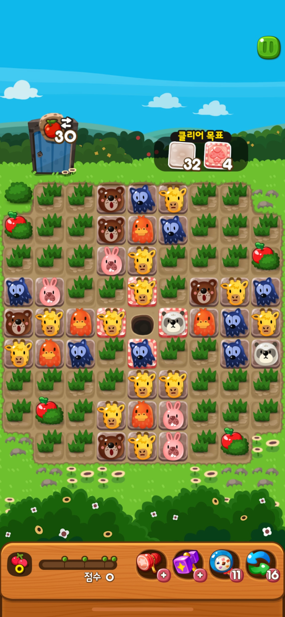
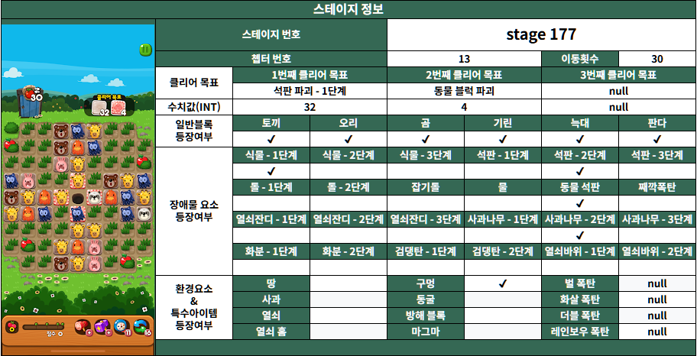
난이도 조절 요소
블록
이동횟수
클리어 목표
환경요소
장애물
4. 예시 스테이지 레벨디자인 분석
- 스테이지 분석 → 6개의 블록 존재 → 초반 식물 – 1단계를 통해 공간의 제약을 둠 → 파괴조건이 걸린 동물석판을 통해 토끼블록의 중요도를 높임 → 맵 중앙 구멍으로 3매치를 통한 2개의 동물석판을 동시에 파괴 못 하도록 배치 - 레벨디자인 요소 → 초반 제한된 공간 + 6종류의 블록으로 3매치 가능한 경우의 수가 적게 설계 → 종류가 늘어난 만큼 토끼블록 등장 비율이 줄어 동물석판 파괴 난이도 증가 → 블록 종류가 많아 특수블록 생성 및 단독 사용의 비중을 줄이도록 설계
177 스테이지 요소 배치 구역
177 스테이지 초반 3매치 가능구역

Slide 12





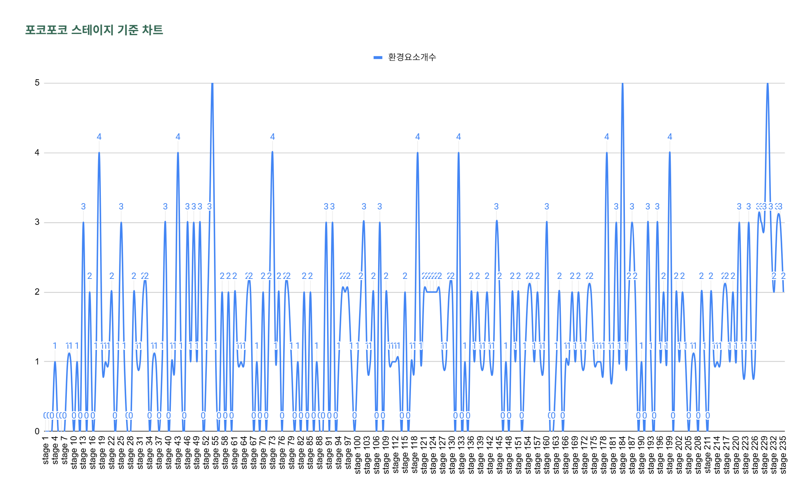
난이도 조절 요소
환경요소
이동횟수
클리어 목표
블록
장애물
1. 환경요소의 정의
- 맵의 구조를 디자인하고 구성하는 요소를 의미 - 맵을 분단하거나 해당 방향으로 조작이 불가능하게 하는 요소 존재 - 게임 진행 방향을 유도하거나 도움을 주는 요소 존재
환경요소 예시 이미지
2. 난이도 조절 방법
- 횐경 요소를 배치하여 실제 조작 가능한 범위를 축소 - 사과를 획득하기 어려운 위치에 배치하여 이동횟수를 소모
3. 적용의도 및 재미요소
- 적용의도 → 마그마, 열쇠, 동굴 요소를 이용해 게임의 진행방향을 설계 → 제한된 맵을 통해 특정 특수 아이템 생성 및 사용하도록 유도 → 구멍과 땅 요소로 특정 구간의 블록 파괴의 난이도 상승을 유도
- 재미요소 → 다양한 디자인의 맵 설계를 통한 새로운 경험 제공 → 단순 맵 확장이 아닌 새로운 구역으로 이동하며 맵을 개척하는 재미 → 제한된 공간에서 문제해결을 위한 전력적 재미
1~220 스테이지의 환경요소 분석차트

Slide 13
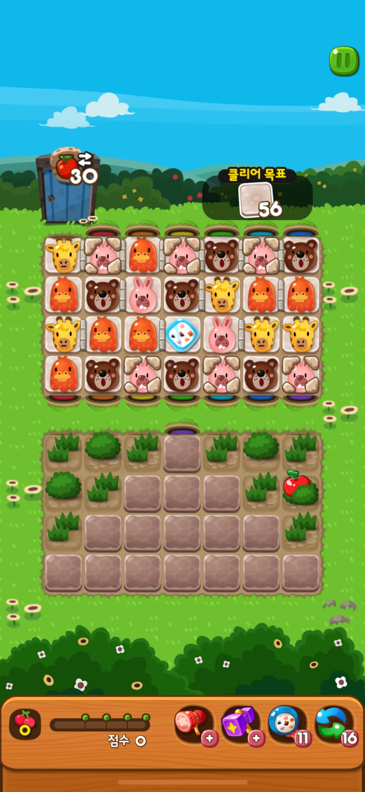
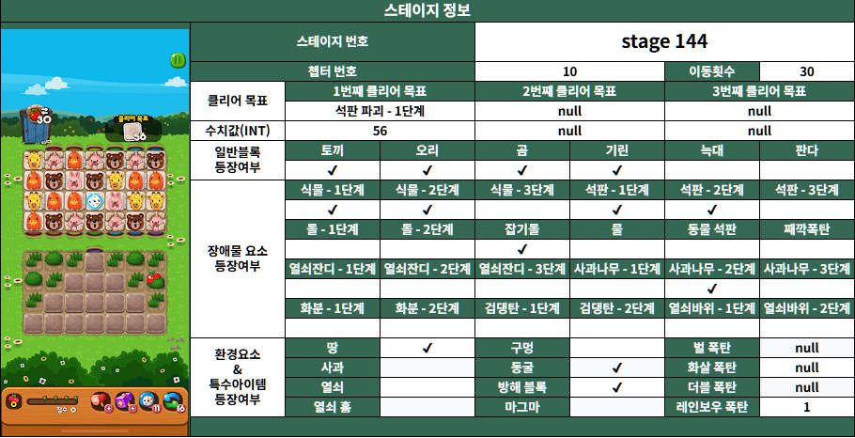
난이도 조절 요소
환경요소
이동횟수
클리어 목표
블록
장애물
4. 예시 스테이지 레벨디자인 분석
- 스테이지 분석 → 7쌍의 동굴 요소 존재 → ‘방해블록’을 배치하여 상단구역의 블록 조작의 제한을 둠 → 레인보우 블록과 토끼 블록의 조합으로 ‘잡기돌’을 파괴와 동시에 하단구역으로 영역 확장 진행 → 하단구역은 동굴을 제외한 일반블록 생성구역은 장애물로 막힘 - 레벨디자인 요소 → 동굴 순서를 무지개색으로 설계해 이동 순서를 직관적으로 알도록 함 → 상단구역 ‘방해블록’을 통해 세로 3매치와 특수아이템 조합 사용이 어렵게 해 하단구역을 특수 아이템으로 파괴하기 어렵게 설계 → 하단구역의 장애물 배치가 위로 좁아지는 디자인 + 1개의 블록 입구 제공되는 블록 조합으로 생성구역을 막고 있는 장애물 파괴가 어렵게 설계
144 스테이지 방해블록 배치 위치
144 스테이지 동굴 위치 및 진행방향

Slide 14





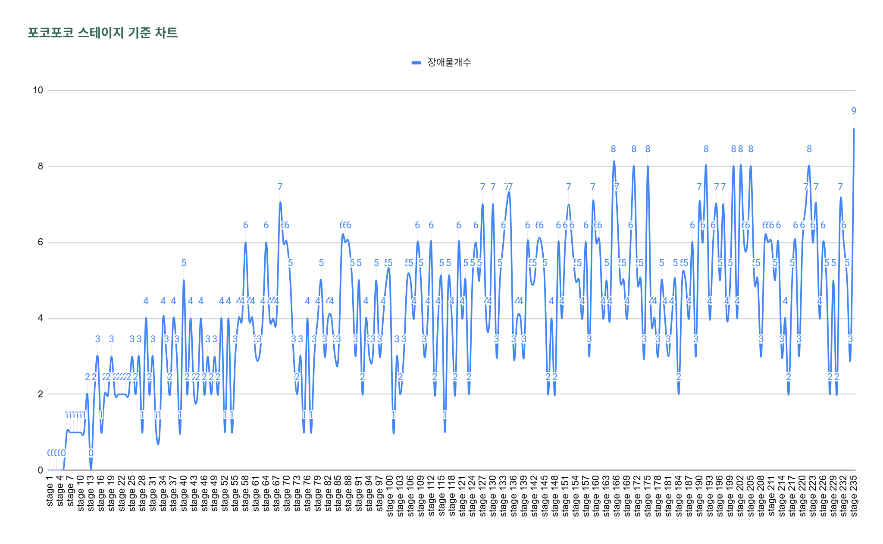
난이도 조절 요소
장애물
이동횟수
클리어 목표
블록
환경요소
1. 장애물의 정의
- 게임 조작에 직접적으로 방해를 하는 요소
2. 난이도 조절 방법
장애물 예시 이미지
- 게임 진행 방향에 배치해 블록이동을 방해 - 클리어에 도움을 주는 요소를 감싸거나 가로막아 이동횟수를 소모 - 다양한 방해요소를 조합하여 파괴해야 할 요소를 증가
- 장애물을 아래쪽보다 위쪽 많이 배치하여 파괴 난이도를 상승
3. 적용의도 및 재미요소
- 적용의도 → 환경요소로 설계된 진행방향을 가로막고 억제하기 위해 설계 → 같은 클리어 목표의 스테이지에 장애물을 다양화하여 새로운 플레이 경험 제시 → 파괴 조건을 걸어 특정 아이템을 제작하도록 유도
- 재미요소 → 장애물로 인해 어려워진 스테이지를 클리어하며 느끼는 성취감 → 반복 시도를 통해 공략법을 찾고 극복하며 생기는 도전욕구 → 정해진 장애물 구조를 분석하고 해법을 찾는 사고의 즐거움
1~220 스테이지의 장애물 배치 분석차트
Notes:
장애물 정의
레벨디자인 방법
1.단계화
2.파괴조건 설정
3.조합
구멍과 땅 등 맵을 구성하고 분단하는 요소
블록이 낙하하는 위치와 공간을 조절하여 난이도 조절
블록이 갈 수 없는 곳을 만들거나 갈 수 밖에 없도록 하여 스테이지 클리어 방식에 의도를 부여
열쇠와 같은 요소들의 진로방해를 ….

Slide 15
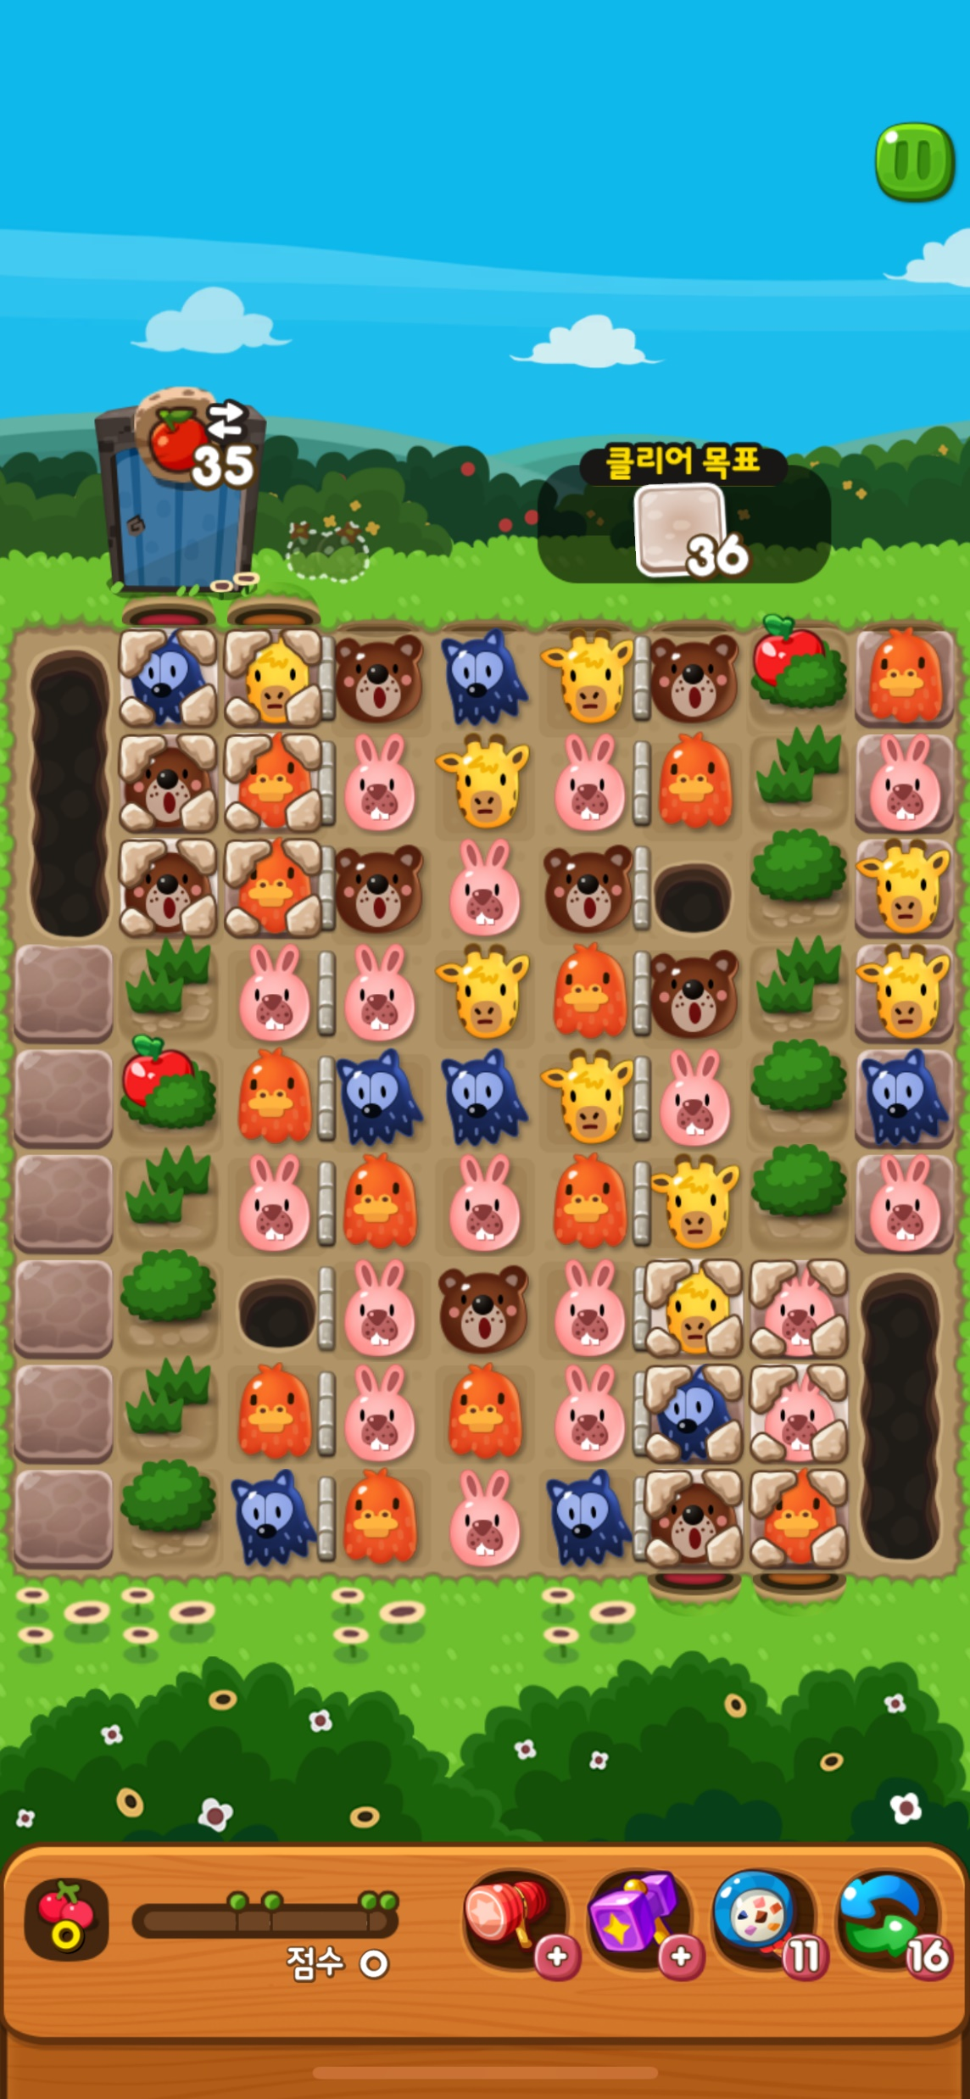
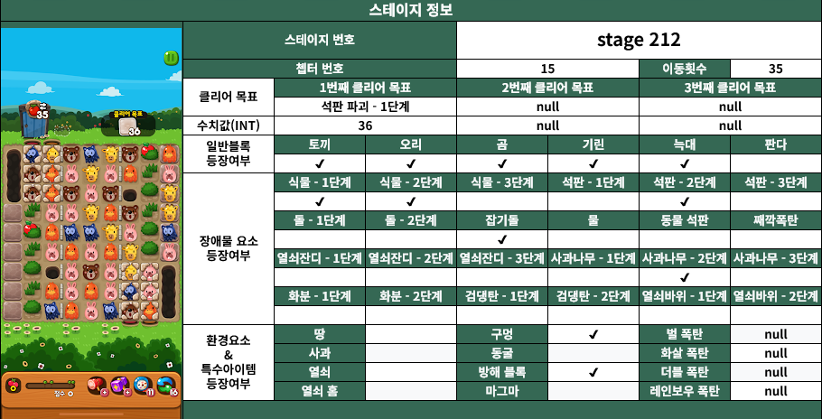
난이도 조절 요소
장애물
이동횟수
클리어 목표
블록
환경요소
4. 예시 스테이지 레벨디자인 분석
2
1
- 스테이지 분석 → ‘방해블록’을 통해 3열씩 맵을 분단, 중앙 3열의 3매치의 비중을 줄임 → 중앙 3열을 제외한 나머지 구역에 장애물을 배치 → 좌측상단, 우측하단 구멍을 통해 잡기돌 파괴를 중앙부분에서 해결하게 유도 → 동굴을 통해 우측 3열 하단 ⇨ 좌측 3열 상단으로 진행방향 설정 - 레벨디자인 요소 → 좌우측 영역에 잡기돌, 구멍, 잔디등을 배치하여 구역 내 3매치의 비중을 줄임 → 좌우측 블록 생성과 하강을 막는 장애물 배치를 통해 조작 우선순위를 설정
→ 체력이 다른 잔디 장애물을 교차로 배치하여 장애물 파괴 후 블록 하강 시 대각선으로 하강하여 재배치된 형태가 유저의 의도와 어긋나게 설계
212 스테이지 맵 디자인 및 진행방향
212 스테이지 동굴 위치 및 진행방향

Slide 16
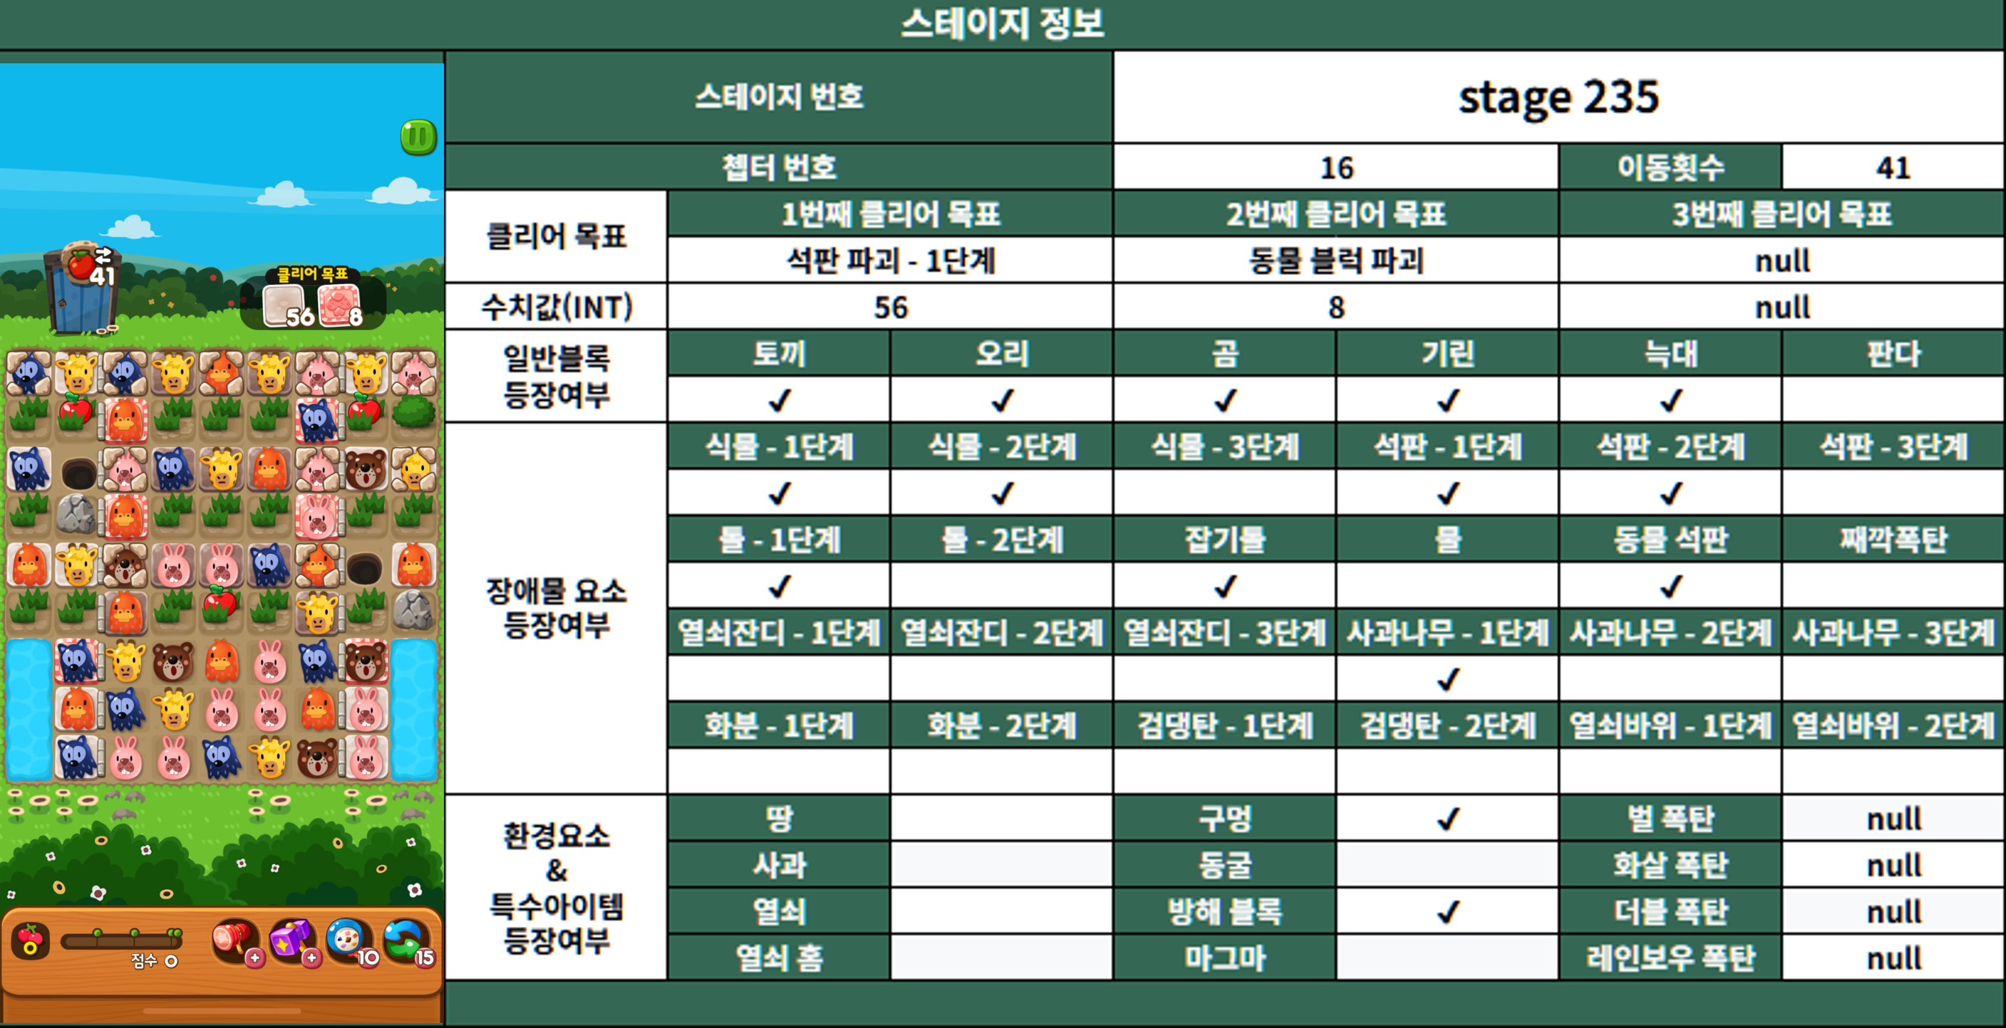
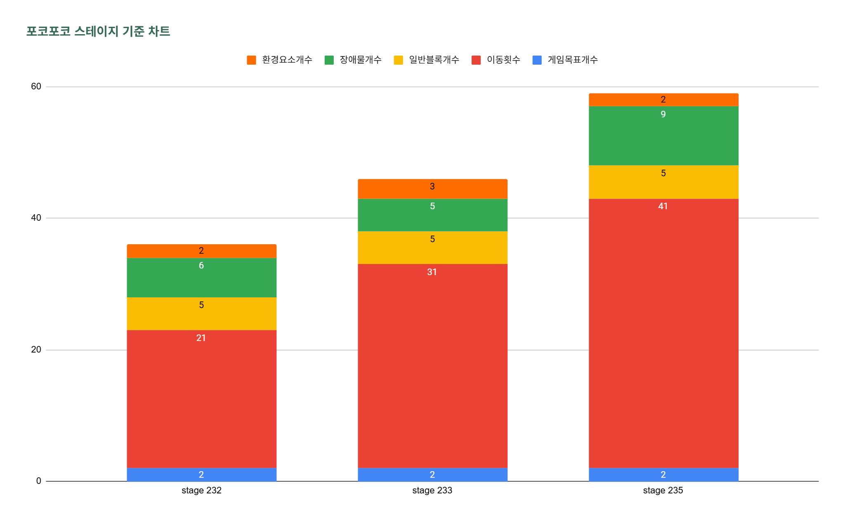
분석 의도 및 목적
235스테이지 정보
232, 233 스테이지와의 비교
분석 스테이지
235 스테이지
분석 계기
방해요소들의 배치와 종류가 앞선 스테이지보다 훨씬 많고 복잡하게 느낌
해당 스테이지를 거의 90판 가까이 진행했는데 클리어 확률이 낮음
시작 아이템을 쓰라고 유도한 것인지 궁금함
분석 목적
235스테이지까지 요소 분석해보며 쌓인 지식을 활용해 논리적으로 다른 스테이지보다 어렵게 느껴진 이유 찾기
맵 디자인의 의도를 파악해보기

Slide 17
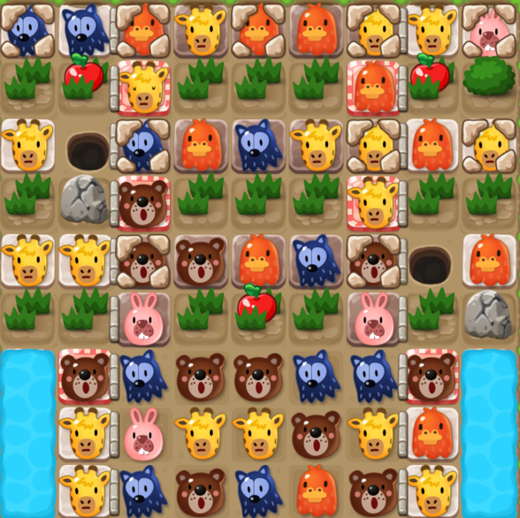
235스테이지 분석
1. 분석 내용 및 의도
분석 내용
- 스테이지의 장애물의 맵 점유율을 통한 초반 이동구역 계산
분석 의도
- 난이도가 쉬우면 값이 낮게 어려우면 값이 높게 나오도록 직관적인 수치값 구현 - 해당 구조의 계산식을 통해 난이도를 수치화
2. 분석 방법
분석요소
- 장애물 : 조작을 하지 못 하도록 하지만 파괴가 가능한 요소 - 조작 가능 구역 : 첫 화면에서 조작을 통해 3매치치 혹은 특수 아이템 조합이 가능한 구역의 수
- 전체 맵 조작 가능 구역 : 9x9칸에서 3매치와 특수 아이템 조합이 가능한 경우의 수
9x9 배치 가능 범위 시각화
계산식
매치 형태 | 회전 방향 수 | 경우의 수 (합)
1x3 | 1 | 63
3x1 | 1 | 63
1x4 | 1 | 54
4x1 | 1 | 54
2x2 | 1 | 64
1x5 | 1 | 45
5x1 | 1 | 45
5칸 ㄱ자 | 4 | 224
5칸 T자 | 4 | 224
- (장애물 점유율 / 전체 맵 사이즈) * (1 – 조작 가능 구역 / 전체 맵 조작 구역) * 100
3. 분석 수치값 정의
전체 맵 사이즈
- 9x9 사이즈로 총 81칸
전체 맵 조작 구역
- 3매치, 각종 특수아이템 생성 가능 위치를 계산 필요 - 특수 아이템 생성에 회전도 고려하여 값을 계산
- 총 836가지의 경우의 수 가능
9x9 범위에서 가능한 매치 형태의 경우의 수

Slide 18
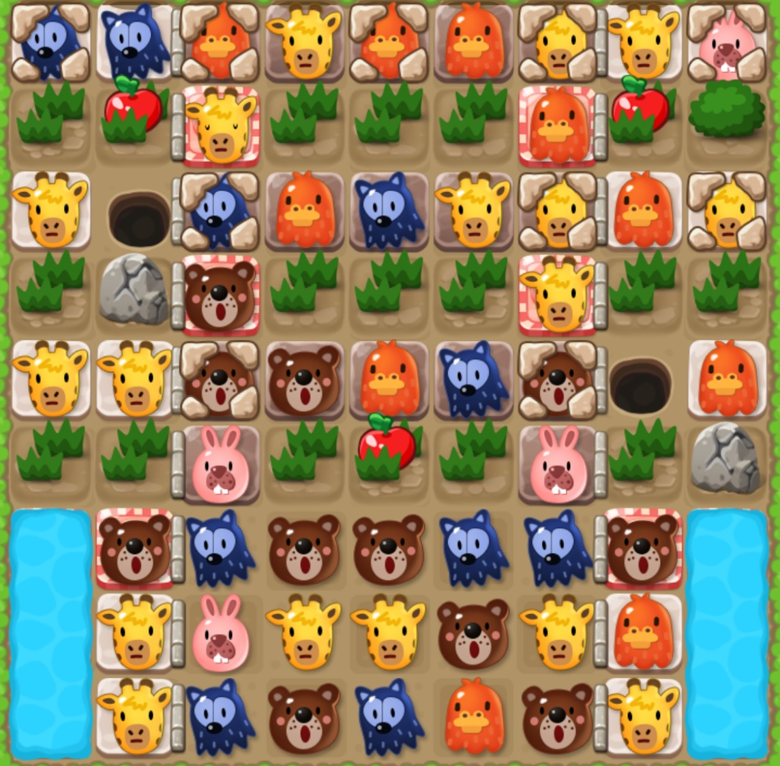
235스테이지 분석
4. 장애물 배치 개수 파악
장애물 배치 개수
- 스테이지 내 장애물 비율: 37칸
5. 조작 가능 구역 수치값 파악
조작 가능 요소 필요 칸 수
 | 형태 1 | 형태 2 | 회선 방향 수 | 경우의 수
3매치 | 1X4 | 4X1 | 0 | 20
벌폭탄 | 2X4 | 4X2 | 0 | 8
화살폭탄 | 2X2 | NULL | 0 | 12
ㄱ자 더블폭탄 | 3X3 | NULL | 4 | 24
T자 더블폭탄 | 3X4 | 4X3 | 4 | 12
레인보우 폭탄 | 2X5 | 5X2 | 0 | 8
총 조작 가능 구역
- 20 + 8 + 12 + 24 + 12 + 8 = 84
6. 계산식 적용을 통한 난이도 분석
장애물 배치 범위
일반블록 조작 가능 범위
계산식 적용
- (37 / 81) * (1 – 84 / 836) * 100
결과값
- 41.09%

Slide 19
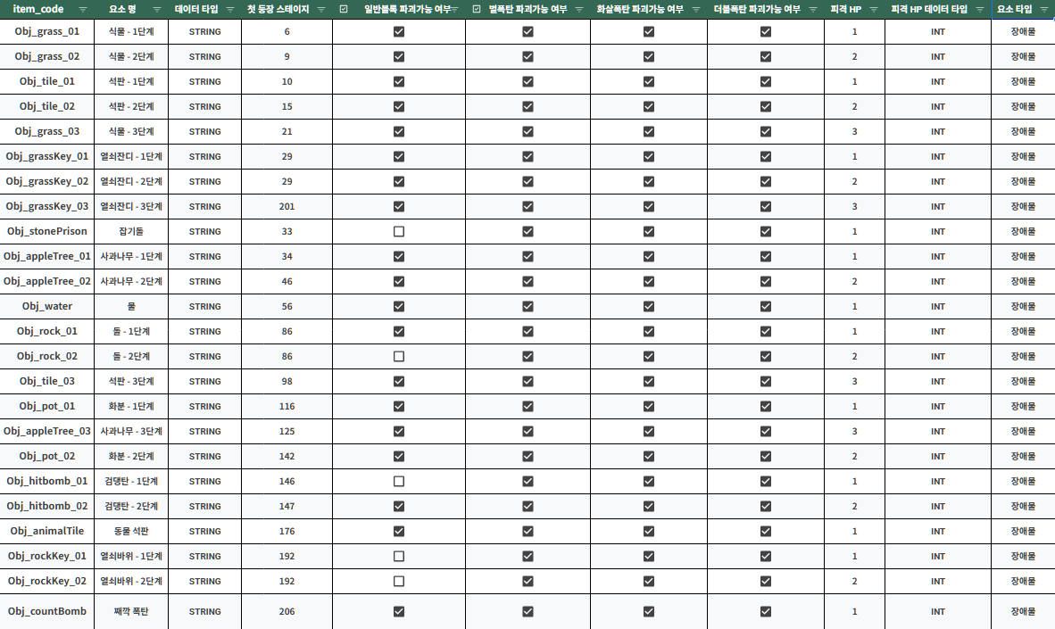
235스테이지 분석
1. 분석 내용 및 의도
분석 내용
- 파괴가 가능한 장애물 배치 위치를 통한 난이도 분석
분석 의도
0.1
0.2
0.3
0.4
0.5
- 중앙에서 멀어질수록, 파괴조건이 어려울수록, 주변에 환경요소가 있을 경우 파괴가 어려워 짐 - 장애물 배치에 가중치를 부여하여 값을 계산한 총합을 통해 난이도 분석
2. 분석 방법
분석요소
- 가중치 범위: 중앙을 기준으로 한 칸씩 멀어질수록 가중치를 높게 부여 - 장애물 파괴 조건: 특수 아이템으로만 파괴 시 가중치를 높게 부여
- 파괴 횟수: 장애물을 완전히 파괴하기 위한 횟수
- 환경요소 유무: 장애물의 동서남북으로 1칸 옆의 환경요소 존재 유무
기본 가중치 범위 시각화
계산식
- (기본 가중치 * 파괴조건 * 파괴 횟수) + 환경요소 유무의 총합
3. 요소 수치값 정의
요소 수치값
- 가중치 범위: 중앙 기분 0.1 / 멀어질수록 + 0.1 부과 - 장애물 파괴 조건: 3매치 파괴 가능 1배 / 특수 아이템 파괴 가능 2배 가중치
- 파괴 횟수: 장애물의 체력 수치 - 환경요소 유무: 0.05
장애물 요소 파괴 조건 데이터 테이블 / 인게임 요소 DB 시트 참조 (하이퍼링크 첨부)

Slide 20

235스테이지 분석
4. 각 구역별 가중치
구역별 장애물 여부
- 각 구역별 장애물 존재 개수
 | 식물 - 1단계 | 식물 - 2단계 | 잡기돌 | 물 | 사과나무 – 1단계 | 돌 – 1단계
0.1 | 0 | 0 | 0 | 0 | 0 | 0
0.2 | 5 | 0 | 0 | 0 | 1 | 0
0.3 | 0 | 0 | 4 | 0 | 0 | 0
0.4 | 6 | 0 | 0 | 0 | 2 | 1
0.5 | 4 | 1 | 6 | 6 | 0 | 1
5. 장애물 배치 종류 파악
가중치 영역 내 장애물 배치 범위
파괴 조건 * 파괴횟수 가중치 값 별 장애물
- 가중치 1: 식물 - 1단계 / 돌 - 1단계 / 사과나무 - 1단계 / 물 - 가중치 2: 식물 - 2단계 / 잡기돌
환경요소 가중치 요소 (중복 적용)
- 가중치 0.05: 구멍, 방해블록
6. 계산식 적용을 통한 난이도 분석
계산식 적용
- (기본 가중치 * 파괴조건 * 파괴 횟수) + 환경요소 유무
결과값
- 20.5점
환경요소 배치 범위

Slide 21
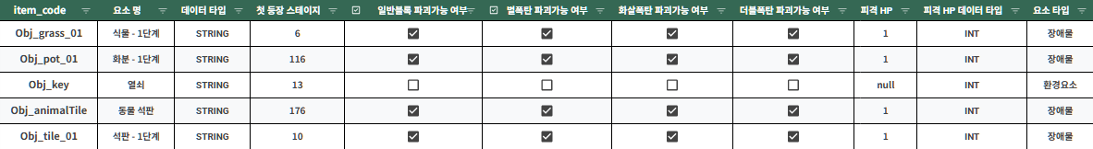
235스테이지 분석
1. 분석 내용 및 의도
분석 내용
- 클리어 목표의 배치 위치를 통한 난이도 분석
분석 의도
- 중앙에서 멀어질수록, 파괴조건이 어려울수록, 주변에 방해요소가 있을 경우 파괴가 어려워 짐 - 클리어 목표 배치에 가중치를 부여하여 값을 계산한 총합을 통해 난이도 분석
0.1
0.2
0.3
0.4
0.5
2. 분석 방법
분석요소
- 가중치 범위: 중앙을 기준으로 한 칸씩 멀어질수록 가중치를 높게 부여 - 클리어 목표 파괴 조건: 특정 파괴 조건이 존재 시 가중치를 높게 부여
- 파괴 횟수: 목표물을 완전히 파괴하기 위한 횟수
- 환경요소 유무: 클리어 목표의 동서남북으로 1칸 옆의 환경요소 존재 유무
계산식
기본 가중치 범위 시각화
- (기본 가중치 * 파괴조건 * 파괴 횟수) + 환경요소 유무 + (장애물 유무 * 장애물 체력)의 총합
3. 요소 수치값 정의
요소 수치값
- 가중치 범위: 중앙 기분 0.1 / 멀어질수록 + 0.1 부과 - 클리어 목표 파괴 조건: 3매치 파괴 가능 1배 / 특정 파괴 조건 2배 가중치
- 파괴 횟수: 클리어 목표의 체력 수치 - 환경요소 유무: 0.05
- 장애물 유무: 클리어 목표를 가리는 장애물 / 3매치 파괴 가중치 0.05 / 특정 파괴조건 가중치 1 - 장애물 체력: 파괴해야 할 장애물의 체력 수치
클리어 목표 요소 파괴 조건 데이터 테이블 / 인게임 요소 DB 시트 참조 (하이퍼링크 첨부)

Slide 22
235스테이지 분석
4. 각 구역별 가중치
구역별 클리어 목표 여부
- 각 구역별 클리어 목표 존재 개수
 | 석판 - 1단계 | 석판 – 2단계 | 동물 석판
0.1 | 0 | 1 | 0
0.2 | 0 | 2 | 0
0.3 | 0 | 9 | 2
0.4 | 4 | 0 | 4
0.5 | 12 | 5 | 2
5. 클리어 목표 배치 종류 파악
가중치 영역 내 클리어 목표 배치 범위
파괴 조건 * 파괴횟수 가중치 값 별 장애물
- 가중치 1: 석판 – 1단계 - 가중치 2: 석판 – 2단계 / 동물 석판
환경요소 및 장애물 가중치 요소 (중복 적용)
- 가중치 환경요소: 구멍 / 방해요소 - 가중치 장애물 식물 - 1단계 / 식물 - 2단계 / 사과나무 - 1단계 / 잡기돌 / 물 / 돌 – 1단계
6. 계산식 적용을 통한 난이도 분석
계산식 적용
- (기본 가중치 * 파괴조건 * 파괴 횟수) + 환경요소 유무 + (장애물 유무 * 장애물 체력)
결과값
- 47.5점
환경요소 및 장애물 배치 범위

Slide 23
235스테이지 분석

